Slide 1
Teorías sociológicas
UNIDAD 2

Slide 2
SOBRE EL ORIGEN DE LAS TEORÍAS…
Sociología = sociologías → desacuerdos, diferencias, distintos métodos y objetivos.
Acuerdo entre ellas → “las teorías sociales solo se entienden en su contexto histórico”.
El impacto de las determinaciones e influencias sociales → sociología de la sociología.
“Historias” de las sociologías, tantas como teorías.
Existieron siempre; S. XVIII y XIX → estudiarlas científicamente.

Slide 3
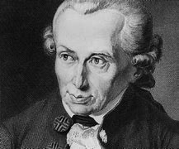
Teorías sociológicas
Sede geográfica: Europa occidental.
Punto de referencia intelectual: revolución filosófica de las luces.
Kant →“Sapere aude”: atrévete a saber → espíritu de la revolución.
→ “mayoría de edad de la humanidad”.
Romper con las doctrinas conservadoras de base religiosa.
Cambios en estructura legal, política: revolución francesa.
Transformaciones sociales→ revolución industrial.
Immanuel Kant- filósofo Prusiano 1724/1804

Slide 4
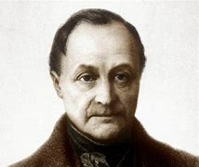
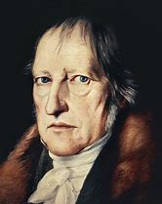
Teorías sociológicas
Proyecto de una ciencia de la sociedad→ A. Comte → “sociología”: estudio de los fenómenos sociales, sujetos a leyes naturales y a la observación.
Wilhelm Hegel→ mayor conciencia y libertad de las sociedades humanas.
Auguste Comte- 1798/1857
Filósofo y escritor Frances.
Wilhelm Hegel- 1770/1831
Filosofo Alemán.

Slide 5
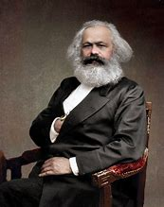
Teorías sociológicas
Continuador→ Karl Marx → el desarrollo de las sociedades a través de los modos de producción.
Filósofo, sociólogo, economista, historiador.
Critica a la economía.
Método: materialismo dialéctico.
Teoría del valor-trabajo/división
Lucha de clases.
1818/1883

Slide 6
Karl Marx
Materialismo dialéctico: corriente filosófica, materia como sustrato de toda realidad, concreta o abstracta.
Conocemos el mundo a través de lo material; opuesto al idealismo filosófico (espíritu como principio de realidad)
Las ideas tienen un origen físico lo primero es la materia, después la conciencia;
Se apoya en los datos, resultados y avances de las ciencias;
Dialéctico: arte de debatir y razonar ideas diferentes.

Slide 7
Karl Marx
Explotación de la fuerza de trabajo como mercancía, alienación del trabajo.
Relación infraestructura- superestructura → conjunto de elementos de una sociedad que dependen directamente de la infraestructura (relaciones de producción y fuerzas productivas); estructura: base material desde donde sale el trabajo.
Comprenden normas jurídicas; sistemas políticos, religiosos, económicos, que dependen de las clases dominantes.

Slide 8
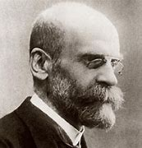
Emile Durkheim
La sociología como ciencia objetiva.
Caracterización de los hechos sociales, sus métodos y reglas.
La división del trabajo: su función en la generación de lazos de solidaridad.
Conciencia colectiva e individual.
Anomia.
1858/1917
Sociólogo, pedagogo y filosofo francés.

Slide 9
Durkheim (corriente filosófica)
Positivista
Realismo epistemológico;
Método: hipotético-deductivo.
Funcionalista-estructuralista (sociedad como un todo)

Slide 10
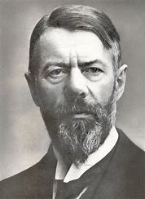
Maximilian Weber
Max Weber: la sociología comprensiva.
Propuesta metodológica y papel de los tipos ideales.
Ética protestante.
Antipositivista; (investigación cualitativa)
Hermenéutico e idealista→ la realidad que conocemos, constructo de la mente, inmaterial.
1864/1920
Sociólogo, economista, político, historiador alemán.

Slide 11
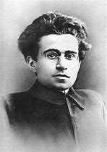
Antonio Gramsci
Neomarxista→ Rechazo del determinismo económico.
Hegemonía: centró estudios en elementos políticos y culturales de dominación;
Las hegemonías impiden el pensamiento crítico.
Estructura- superestructura→ reciprocidad.
Materialismo histórico→ ideas no pueden ser entendidas fuera del contexto social-histórico.
1891/1937
Filosofo, político, sociólogo y periodista italiano.

Slide 12
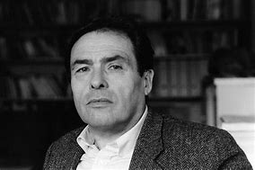
Teorías sociológicas contemporáneas
PIERRE BOURDIEU
Constructivismo-estructuralista. (hermenéutica)
Espacio social y teoría de campos;
Tipos de capital y lucha;
Concepto de “Habitus”.
Poder simbólico y violencia simbólica en la construcción de la realidad.
1930/2002
Sociólogo francés.

Slide 13
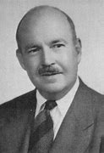
Talcott Parsons
Paradigma estructural- funcionalista. (pero no deja de lado la hermenéutica)
Teoría de la acción social. Componentes.
Sociedad como sistema ordenado y equilibrado: sistema general de acción y sus subsistemas.
Los componentes del sistema social.
1902/1979
Sociólogo estadounidense

